Slide 1

Муниципальное бюджетное дошкольное образовательное учреждение
«Детский сад №12 «Лейсен» город Мамадыш»
Презентация
для родителей
Ознакомление с образовательной программой дошкольного образовательного учреждения
2015 год

Slide 2
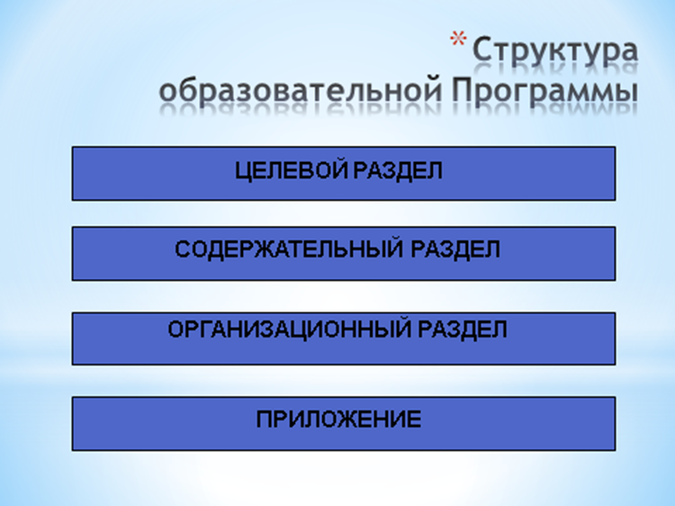

Slide 3
Уважаемые родители!
В данной презентации мы познакомим Вас:
С понятием образовательная программа и для чего она необходима?
Моделью образовательной программы.
Основными направлениями развития детей и образовательными областями.
Разделами основной образовательной программы дошкольного образования
Формами взаимодействия педагогического коллектива с семьями детей.

Slide 4
Основная общеобразовательная программа-
это нормативно-управленческий документ дошкольного учреждения, характеризующий специфику содержания образования, особенности организации воспитательно-образовательного процесса, характер оказываемых образовательных
и медицинских услуг
Программа разрабатывается, утверждается и реализуется в дошкольном образовательном учреждении:
  в соответствии с федеральным государственным образовательным стандартом дошкольного образования
  с учетом соответствующей примерной основной образовательной программы дошкольного образования

Slide 5
Образовательная программа ДОУ
учитывает образовательные потребности, интересы и мотивы воспитанников, их родителей (законных представителей)
Образовательная программа
МБДОУ №12 разработана в соответствии :

Slide 6
На Федеральном уровне:
Федеральный закон от 29 декабря 2012 г. N 273-ФЗ "Об образовании в Российской Федерации";
Приказ от 30 августа 2013 года N 1014 Об утверждении Порядка организации и осуществления образовательной деятельности по основным общеобразовательным программам - образовательным программам дошкольного образования;
Постановление Главного государственного санитарного врача Российской Федерации от 15 мая 2013 г. N 26 г. Москва "Об утверждении СанПиН 2.4.1.3049-13 «Санитарно эпидемиологические требования к устройству, содержанию и организации режима работы дошкольных образовательных организаций»;
Приказ Министерства образования и науки Российской Федерации от 17 октября 2013 г. № 1155 "Об утверждении федерального государственного образовательного стандарта дошкольного образования»;
Приказ Минтруда России №544н от 18 октября 2013 г. Об утверждении профессионального стандарта «Педагог (педагогическая деятельность в сфере дошкольного, начального общего, основного общего, среднего общего образования) (воспитатель, учитель)». Зарегистрировано в Минюсте 6 декабря 2013, № 30550;

Slide 7
На Республиканском уровне:
Закон Республики Татарстан от 22 июля 2013 г. № 68-ЗРТ
"Об образовании"
Закон Республики Татарстан "О языках народов Республики Татарстан" № 1560-XII от 8 июля 1992 года.
Постановление Кабинета Министров № 1174 от 30.12.2010 "Об утверждении Стратегии развития образования в Республике Татарстан на 2010 – 2015 годы "Киләчәк" – "Будущее"
На уровне дошкольного учреждения:
Устав МБДОУ 12
Основная образовательная программа дошкольного образовательного учреждения (далее ДОУ) может корректироваться в связи с изменениями нормативно-правовой базы дошкольного образования (далее ДО), образовательного запроса родителей, видовой структуры групп.

Slide 8
Модель образовательной программы МБДОУ № 12
Образовательный процесс
Цель: обеспечить развитие личности детей дошкольного возраста в различных видах общения и деятельности с учетом их возрастных, индивидуальных, психологических и физиологических особенностей. Развитие личности, мотивации и способностей детей в различных видах деятельности и охватывает направления развития и образования детей (образовательные области)
Социально-коммуникативное развитие
Художественно-эстетическое развитие
Речевое развитие
Познавательное развитие
Физическое развитие

Slide 9
Образовательная программа ДОУ разработанная с учётом примерной общеобразовательной программы дошкольного образования «От рождения до школы» под ред. Н.Е. Вераксы, Т.С. Комаровой,
М.А. Васильевой состоит из двух частей:
2. Вариативная часть
формируется участниками образовательного процесса нашего ДОУ и включает в себя следующие парциальные направления
Основная цель УМК “Татарча сөйләшәбез” - формирование правильной устной татарской речи русскоязычных детей дошкольного возраста. УМК “Татарча сөйләшәбез” разработаны для: средней группы, старшей группы, подготовительной к школе группе.
Дополнительное образование в форме кружковой работы (по рабочей программе) руководителя кружка
-английский язык
Робототехника
-хоккей
-фигурное катание
1. Обязательная часть обеспечивает комплексное развитие детей во всех пяти взаимодополняющих областях:
- социально-комммуникативное развитие
-познавательное развитие
-речевое развитие
-художественно-эстетическое развитие
-физическое развитие
60%
40%

Slide 10
Для чего необходима образовательная программа?
Образовательная программа ДОУ определяет содержание и организацию образовательного процесса для детей дошкольного возраста и направлена на формирование общей культуры, развитие физических, интеллектуальных и личностных качеств, формирование предпосылок учебной деятельности, обеспечивающих социальную успешность, сохранение и укрепление здоровья детей дошкольного возраста.
Важным в содержании образовательной программы ДОУ -являются образовательные области, которые обеспечивают разностороннее развитие детей с учетом их возрастных и индивидуальных особенностей по основным направлениям – социально-коммутативному, познавательному, речевому, художественно-эстетическому, физическому.
Таким образом образовательная программа ДОУ охватывает все основные моменты жизнедеятельности детей дошкольного возраста которые посещают детский сад.

Slide 11
Образовательные области:
Социально-коммуникативное развитие направлено на усвоение норм и ценностей, принятых в обществе, включая моральные и нравственные ценности; развитие общения и взаимодействия ребенка со взрослыми и сверстниками; становление самостоятельности, целенаправленности и саморегуляции собственных действий; развитие социального и эмоционального интеллекта, эмоциональной отзывчивости, сопереживания, формирование готовности к совместной деятельности со сверстниками, формирование уважительного отношения и чувства принадлежности к своей семье и к сообществу детей и взрослых в Организации; формирование позитивных установок к различным видам труда и творчества; формирование основ безопасного поведения в быту, социуме, природе.

Slide 12
Познавательное развитие предполагает развитие интересов детей, любознательности и познавательной мотивации; формирование познавательных действий, становление сознания; развитие воображения и творческой активности; формирование первичных представлений о себе, других людях, объектах окружающего мира, о свойствах и отношениях объектов окружающего мира (форме, цвете, размере, материале, звучании, ритме, темпе, количестве, числе, части и целом, пространстве и времени, движении и покое, причинах и следствиях и др.), о малой родине и Отечестве, представлений о социокультурных ценностях нашего народа, об отечественных традициях и праздниках, о планете Земля как общем доме людей, об особенностях ее природы, многообразии стран и народов мира.
Речевое развитие включает владение речью как средством общения и культуры; обогащение активного словаря; развитие связной, грамматически правильной диалогической и монологической речи; развитие речевого творчества; развитие звуковой и интонационной культуры речи, фонематического слуха; знакомство с книжной культурой, детской литературой, понимание на слух текстов различных жанров детской литературы; формирование звуковой аналитико-синтетической активности как предпосылки обучения грамоте.

Slide 13
Художественно-эстетическое развитие предполагает развитие предпосылок ценностно-смыслового восприятия и понимания произведений искусства (словесного, музыкального, изобразительного), мира природы; становление эстетического отношения к окружающему миру; формирование элементарных представлений о видах искусства; восприятие музыки, художественной литературы, фольклора; стимулирование сопереживания персонажам художественных произведений; реализацию самостоятельной творческой деятельности детей (изобразительной, конструктивно-модельной, музыкальной и др.).
Физическое развитие включает приобретение опыта в следующих видах деятельности детей: двигательной, в том числе связанной с выполнением упражнений, направленных на развитие таких физических качеств, как координация и гибкость; способствующих правильному формированию опорно-двигательной системы организма, развитию равновесия, координации движения, крупной и мелкой моторики обеих рук, а также с правильным, не наносящем ущерба организму, выполнением основных движений (ходьба, бег, мягкие прыжки, повороты в обе стороны), формирование начальных представлений о некоторых видах спорта, овладение подвижными играми с правилами; становление целенаправленности и саморегуляции в двигательной сфере; становление ценностей здорового образа жизни, овладение его элементарными нормами и правилами (в питании, двигательном режиме, закаливании, при формировании полезных привычек и др.).

Slide 14
Физическая культура
Здоровье
Музыка
Художествен-ное творчество
Физическое развитие
Художественно-эстетическое развитие
Основные направления развития детей и образовательные области
Познавательно-речевое развитие
Социально-личностное развитие
Коммуникация
Познание
Чтение художественной литературы
Социализация
Труд
Безопасность

Slide 15
РАЗДЕЛЫ ОСНОВНОЙ ОБРАЗОВАТЕЛЬНОЙ ПРОГРАММЫ ДОШКОЛЬНОГО ОБРАЗОВАНИЯ
Краткая презентация программы (ориентирована на родителей и доступна для ознакомления):
возрастные и иные категории детей, в том числе детей с ОВЗ; используемые примерные программы; характеристика взаимодействия педколлектива с семьями детей
Целевой
1. Пояснительная записка:
цели и задачи программы;
принципы и подходы к формированию программы;
значимые для разработки программы характеристики, в том числе характеристики особенностей развития детей раннего и дошкольного возраста
2. Планируемые результаты освоения программы (конкретизируют требования ФГОС ДО к целевым ориентирам в обязательной части и части, формируемой участниками образовательного процесса
Содержательный (общее содержание программы, обеспечивающее полноценное развитие детей)
а) описание образовательной деятельности в соответствии с направлениями развития ребенка, представленными в пяти образовательных областях;
б) описание вариативных форм, способов, методов и средств реализации Программы с учетом возрастных
в) описание образовательной деятельности по профессиональной коррекции нарушений развития детей в случае, если эта работа предусмотрена Программой
Должны быть представлены:
а) особенности образовательной деятельности разных видов и культурных практик;
б) способы и направления поддержки детской инициативы;
в) особенности взаимодействия педагогического коллектива с семьями воспитанников;
г) иные характеристики содержания Программы, наиболее существенные с точки зрения авторов Программы.
Организационный
  описание материально-технического обеспечения Программы,
обеспеченность методическими материалами и средствами обучения и воспитания,
распорядок и /или режим дня, особенности традиционных событий, праздников, мероприятий,
особенности организации развивающей предметно-пространственной среды.
Содержание коррекционной работы и/или инклюзивного образования:
cпециальные условия для получения образования детьми с ОВЗ в том числе механизмы адаптации Программы для указанных детей, использование специальных образовательных программ и методов, специальных методических пособий и дидактических материалов, предоставление услуг ассистента (помощника), оказывающего детям необходимую помощь, проведение групповых и индивидуальных коррекционных занятий

Slide 16
Формы взаимодействия педагогического коллектива с семьями детей.
В соответствии с законом Российской Федерации «Об образовании», федеральными образовательными стандартами дошкольного образования, Уставом МБДОУ №12»Лейсен» одной из основных задач является взаимодействие с семьей для обеспечения полноценного развития и реализации личности ребенка. Особое место уделяется правовому и психолого-педагогическому просвещению родителей (законных представителей) детей.
В основу совместной деятельности семьи и дошкольного учреждения заложены следующие принципы:
единый подход к процессу воспитания ребёнка;
открытость дошкольного учреждения для родителей;
взаимное доверие во взаимоотношениях педагогов и родителей;
уважение и доброжелательность друг к другу;
дифференцированный подход к каждой семье;
равно ответственность родителей и педагогов.

Slide 17
Условия реализации Программы должны обеспечивать полноценное развитие личности во всех основных образовательных областях, через:
● ●
○
Различные виды детской деятельности
Режимные моменты
Взаимодействие с родителями
Самостоятельная деятельность

Slide 18
Спасибо за внимание!

